Slide 1

Chào mừng các con lớp 4A3
đến với tiết Địa lí

Slide 2
ÔN BÀI CŨ
1. Tại sao nói Huế là thành phố du lịch?
2. Em có biết vì sao ngày càng có nhiều khách du lịch đến tham quan Huế?

Slide 3
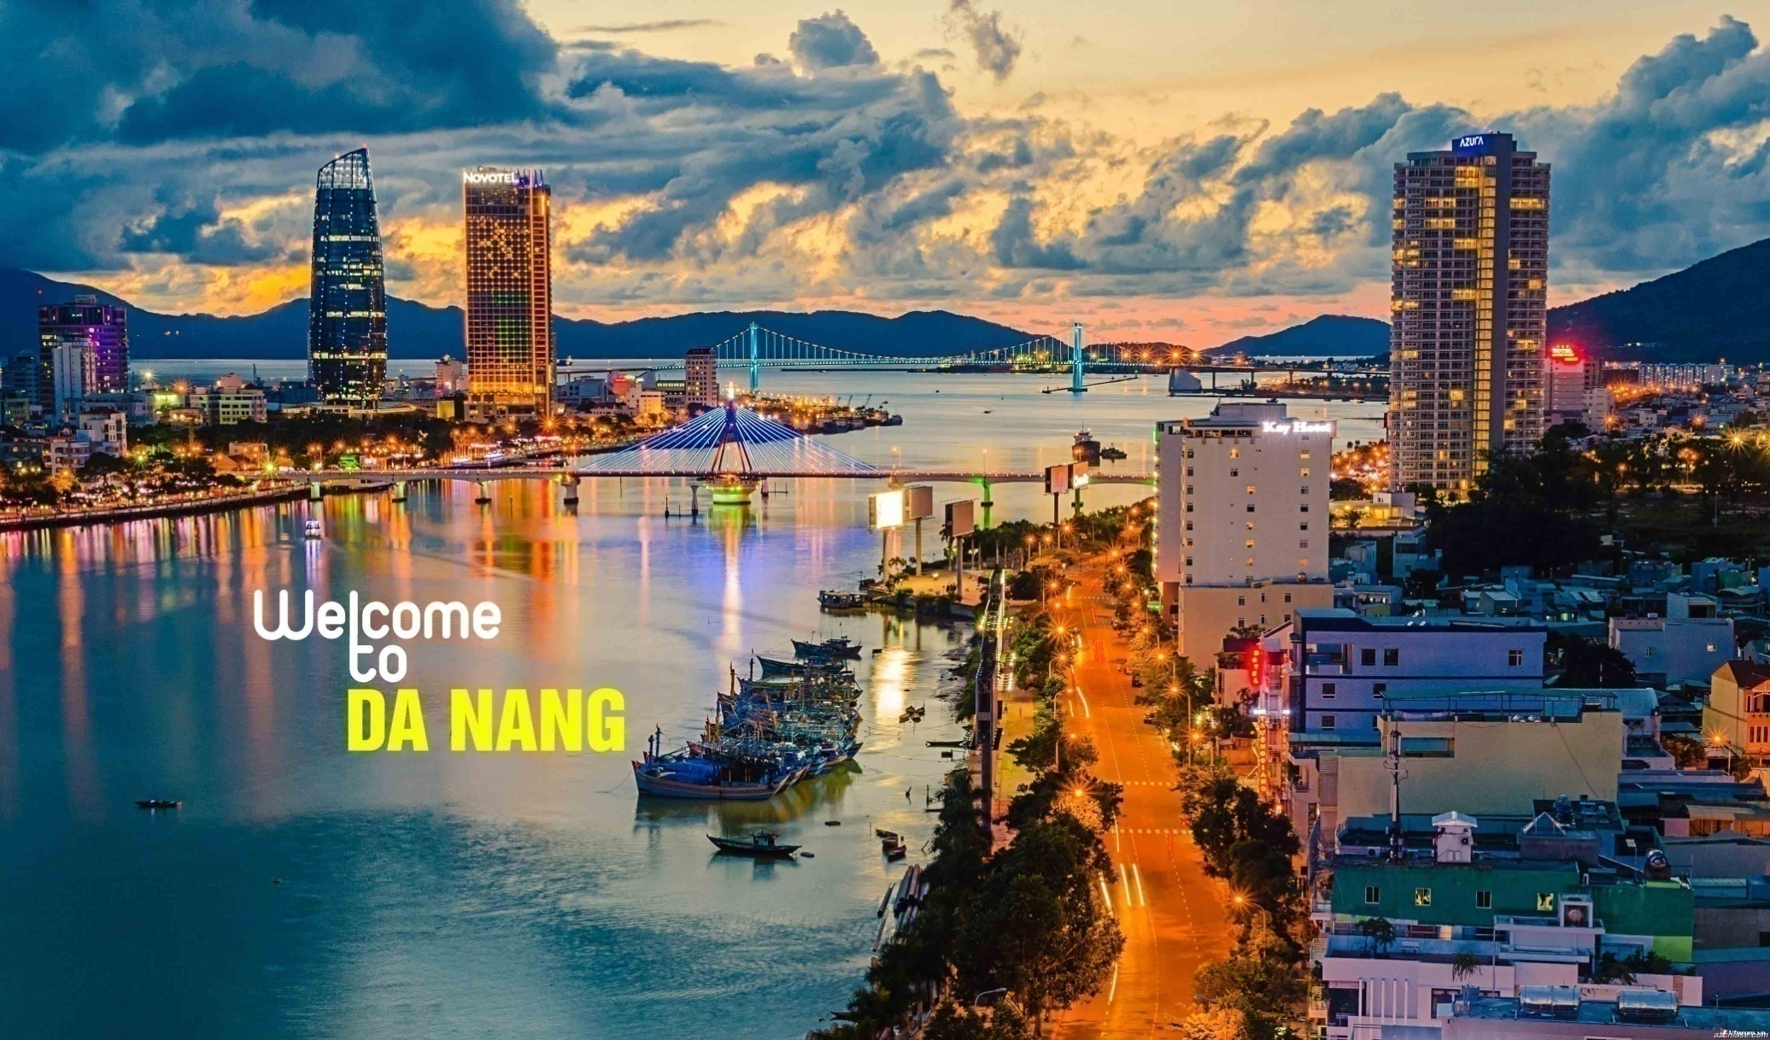
Địa lí: THÀNH PHỐ ĐÀ NẴNG

Slide 4
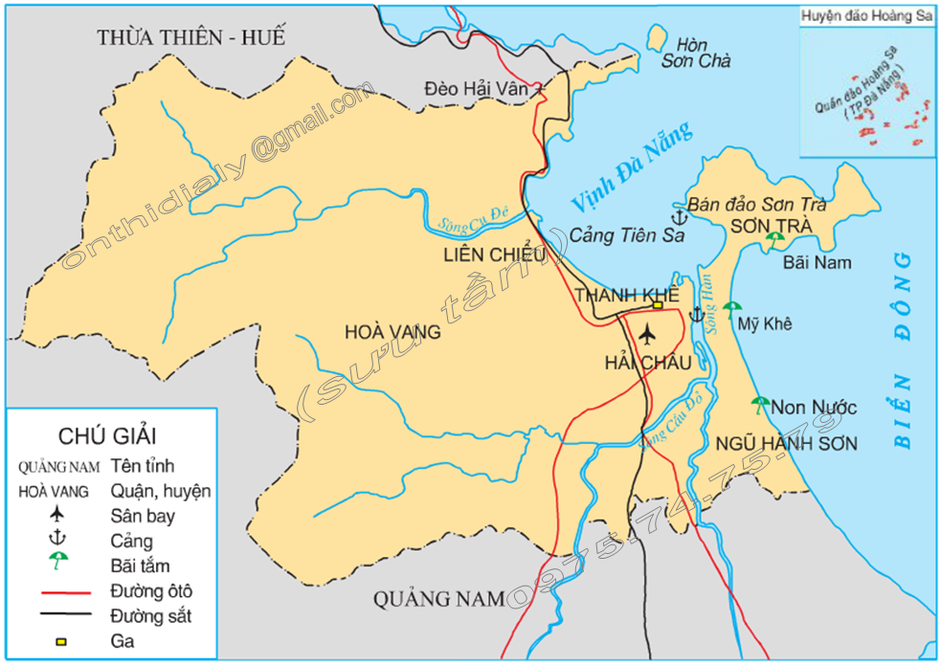
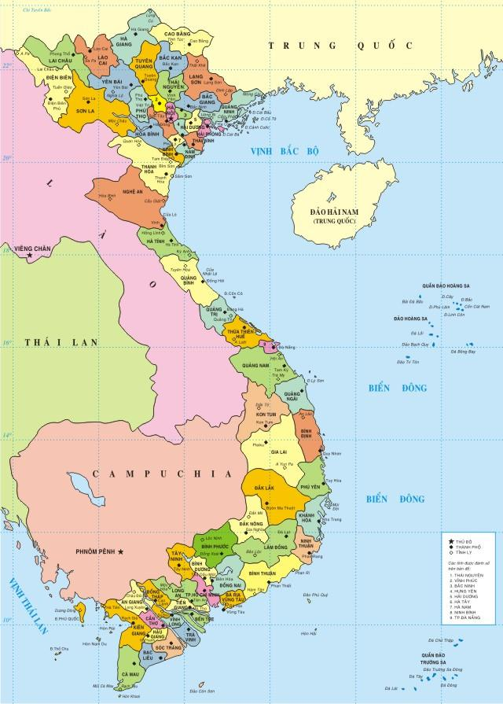
- Quan sát bản đồ hành chính Việt Nam, tìm vị trí của thành phố Đà Nẵng trên bản đồ?
1. Đà Nẵng – thành phố cảng.
Thành phố Đà Nẵng
Hình 1. Lược đồ thành phố Đà Nẵng

Slide 6
Dựa vào lược đồ, em hãy mô tả vị trí của thành phố Đà vào phiếu học tập?
1. Thành phố Đà Nẵng:
Nằm ở phía Nam đèo ……………, bên sông ......... và vịnh ……………, bao gồm cả bán đảo …………….. . Đà Nẵng có cảng biển …………..., cảng sông ………. .
Phía Bắc giáp với tỉnh ……………………………, phía Tây và Nam giáp tỉnh ……………….…., phía Đông giáp với ..................... .
Hải Vân
Hàn
Đà Nẵng
Sơn Trà
Tiên Sa
Hàn
Thừa Thiên – Huế
Quảng Nam
Biển Đông
2. Các loại đường giao thông đến thành phố Đà Nẵng:
- Đường bộ ( theo quốc lộ 1A đi qua thành phố), đường thủy (đến cảng biển Tiên Sa, đến cảng sông Hàn), đường sắt, đường hàng không.

Slide 7
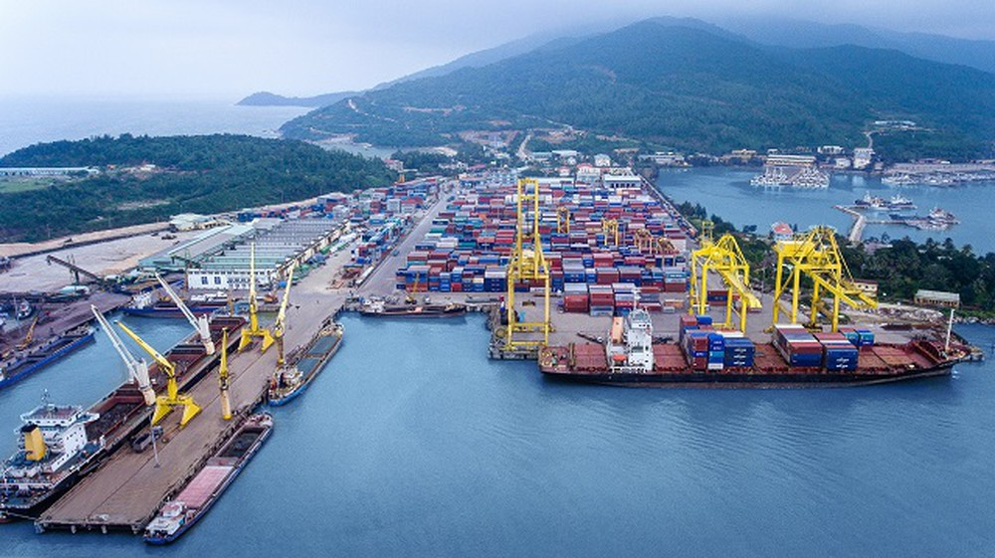
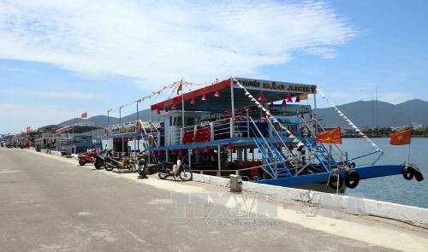
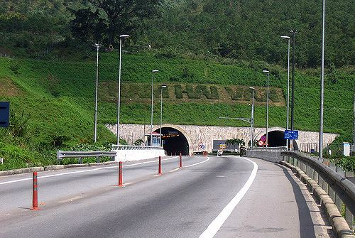
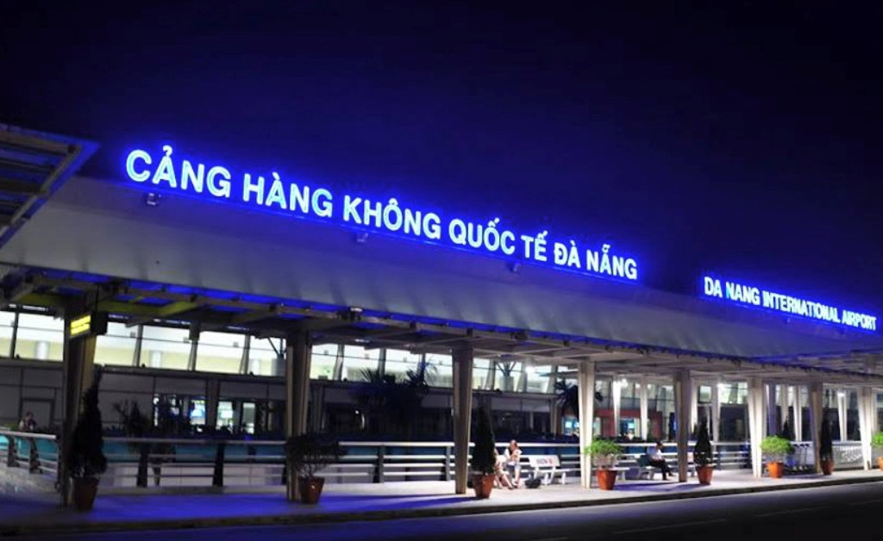
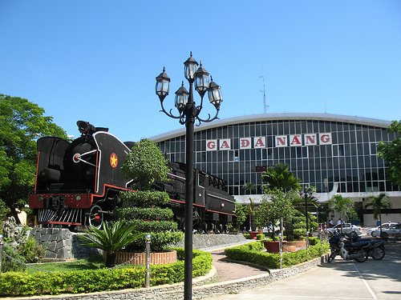
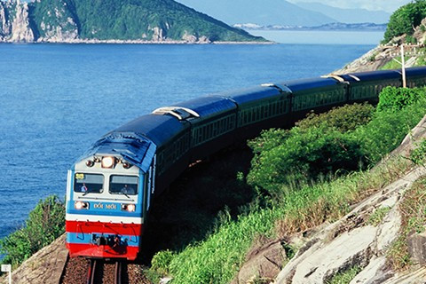
Đường sông: Cảng sông Hàn
Đường biển: Cảng Tiên Sa
Đường bộ: Quốc lộ 1A ( đường hầm đèo Hải Vân)
Đường hàng không: Cảng hàng không quốc tế Đà Nẵng
Đường sắt: Ga Đà Nẵng ( Đường sắt Bắc –Nam)

Slide 8
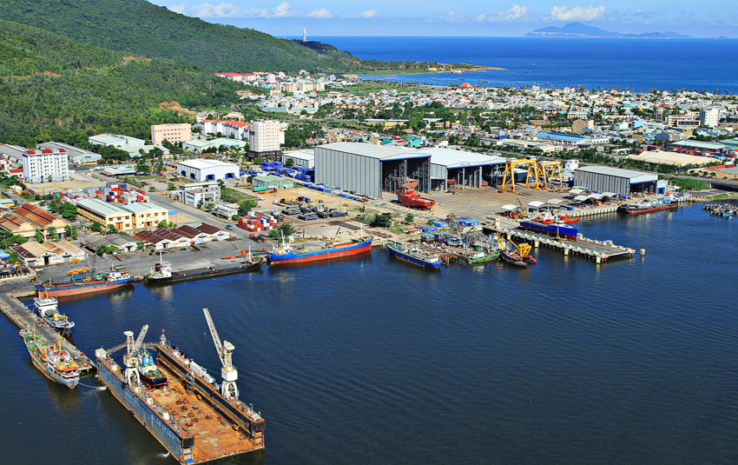
1. Đà Nẵng – thành phố cảng.
Đà Nẵng là đầu mối giao thông lớn ở duyên hải miền Trung vì thành phố là nơi đến và xuất phát ( đầu mối giao thông) của nhiều tuyến đường giao thông: đường bộ, đường sắt, đường thủy, đường hàng không. Đà Nẵng có cảng trên sông Hàn và cảng biển Tiên Sa thuận tiện cho tàu thuyền cập bến. Dọc các phố gần bến cảng, các ngân hàng, khách sạn, tiệm ăn,... mọc lên san sát.

Slide 9
2. Đà Nẵng – trung tâm công nghiệp
Dựa vào bảng dưới đây, em hãy kể tên một số loại hàng hóa được đưa đến Đà Nẵng và hàng từ Đà Nẵng đưa đi các nơi khác bằng tàu biển.p
Một số hàng hóa đưa đến | Một số hàng đưa đi nơi khác
- Ô tô, máy móc, thiết bị | - Vật liệu xây dựng, đá mĩ nghệ
- Hàng may mặc | - Vải may quần áo
- Đồ dùng sinh hoạt | - Hải sản (đông lạnh, khô)
Hàng chuyên chở bằng tàu biển ở Đà Nẵng

Slide 10
2. Đà Nẵng – trung tâm công nghiệp
Hàng hóa đưa đến
Hàng hóa đưa đi nơi khác
Ô tô, máy móc, thiết bị
THÀNH
PHỐ
ĐÀ
NẴNG
Vật liệu xây dựng,
đá mĩ nghệ
Hàng may mặc
Vải may quần áo
Đồ dùng sinh hoạt
Hải sản (đông lạnh, khô)

Slide 11
2. Đà Nẵng – trung tâm công nghiệp
1. Hàng hóa đến thành phố Đà Nẵng là sản phẩm của ngành nào?
→ Sản phẩm của ngành công nghiệp.
2. Sản phẩm chở từ Đà Nẵng đi nơi khác chủ yếu là sản phẩm công nghiệp hay nguyên vật liệu?
→ Chủ yếu là nguyên vật liệu.

Slide 12
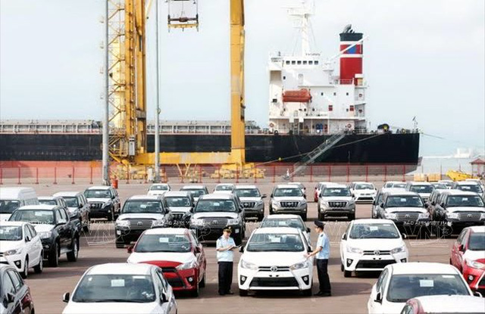
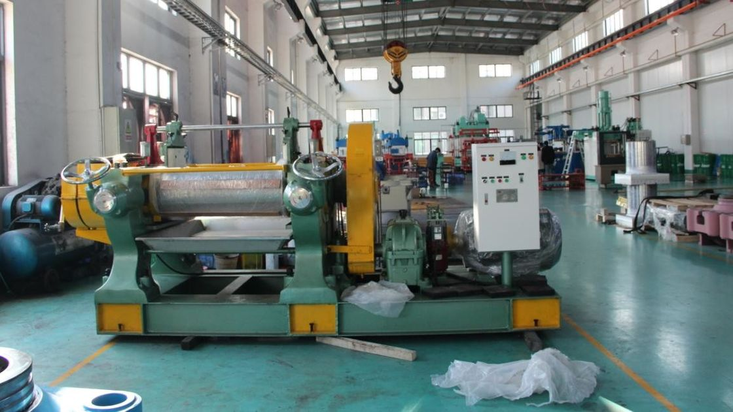

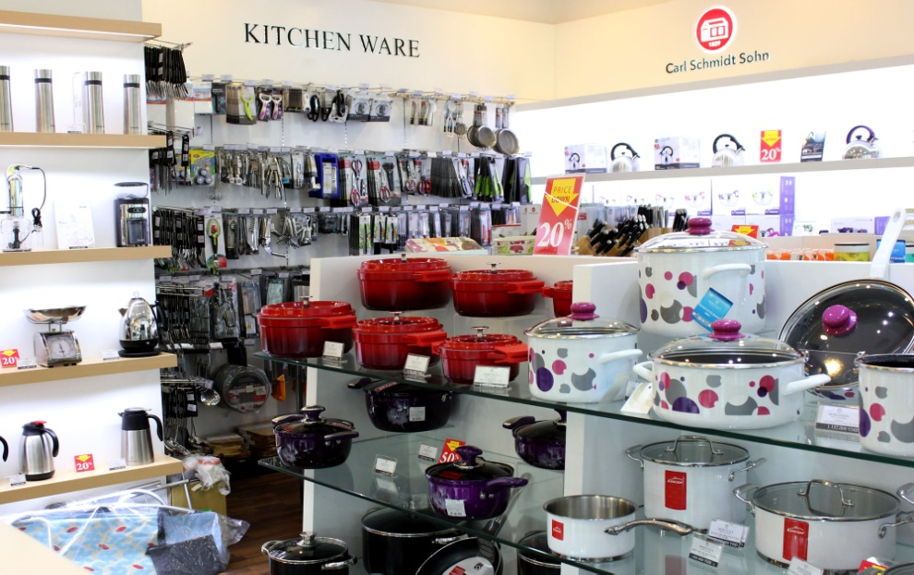
Một số hàng hóa đưa đến thành phố Đà Nẵng
Một số hàng hóa từ thành phố Đà Nẵng đưa đi nơi khác
Một số hàng hóa từ thành phố Đà Nẵng đưa đi nơi khác
Một số hàng hóa từ thành phố Đà Nẵng đưa đi nơi khác
Ô tô nhập khẩu
Thiết bị, máy móc
Thiết bị, máy móc
Hàng may mặc
Đồ dùng sinh hoạt

Slide 13
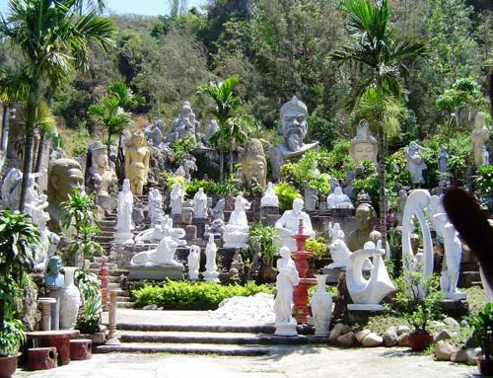
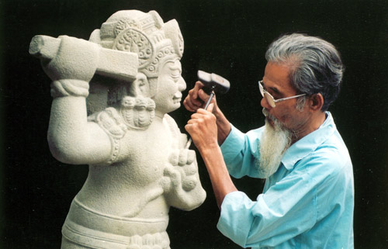
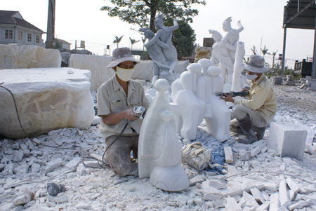
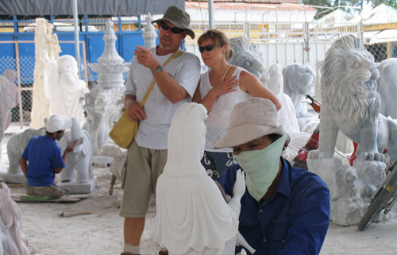
Một số hàng hóa từ thành phố Đà Nẵng đưa đi nơi khác
Một số hàng hóa từ thành phố Đà Nẵng đưa đi nơi khác
Đá mĩ nghệ

Slide 14
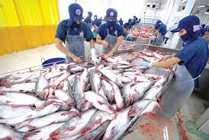
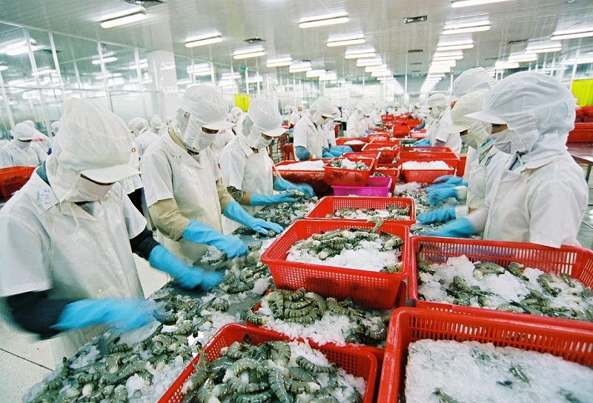
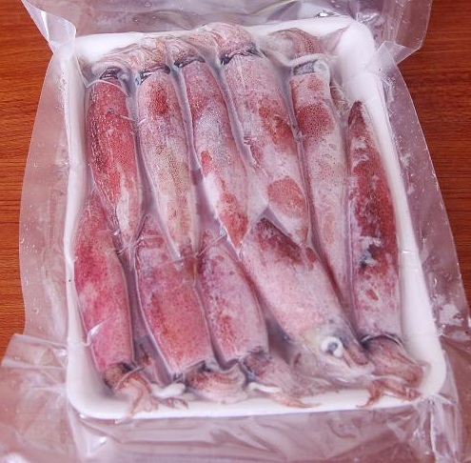
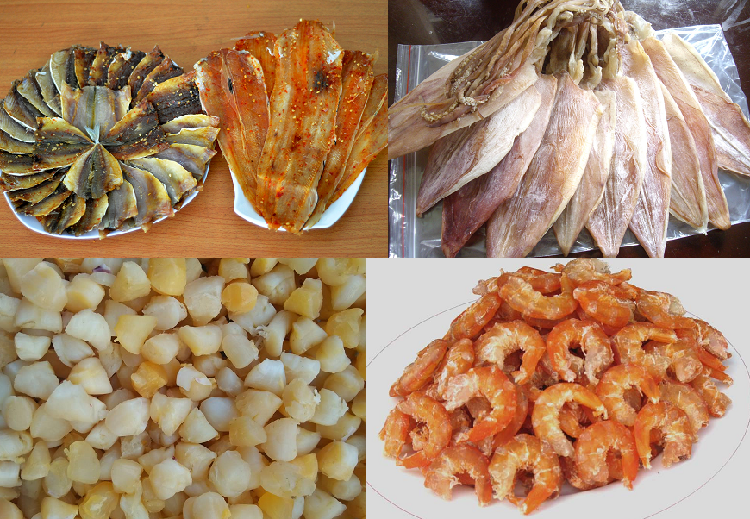
Một số hàng hóa từ thành phố Đà Nẵng đưa đi nơi khác
Hải sản ( động lạnh, khô)

Slide 15
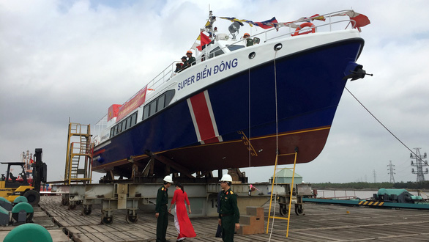
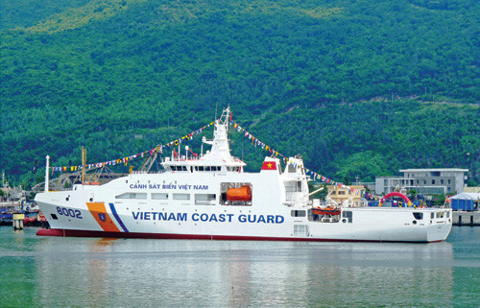
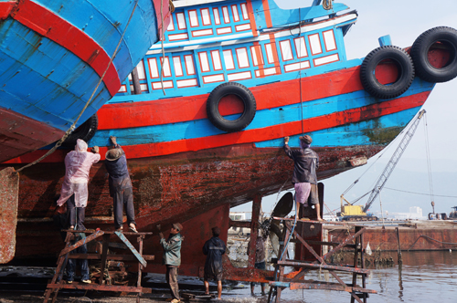
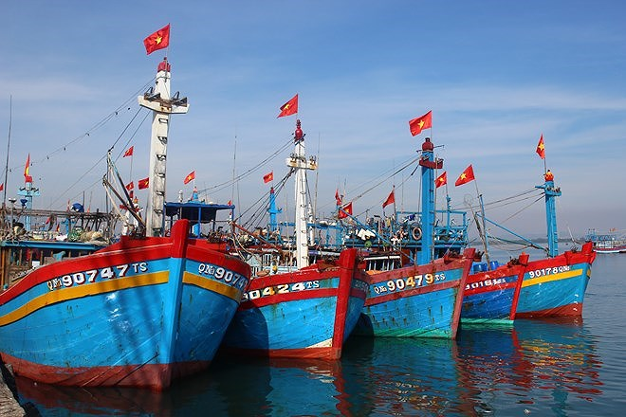
Ngành đóng tàu

Slide 16
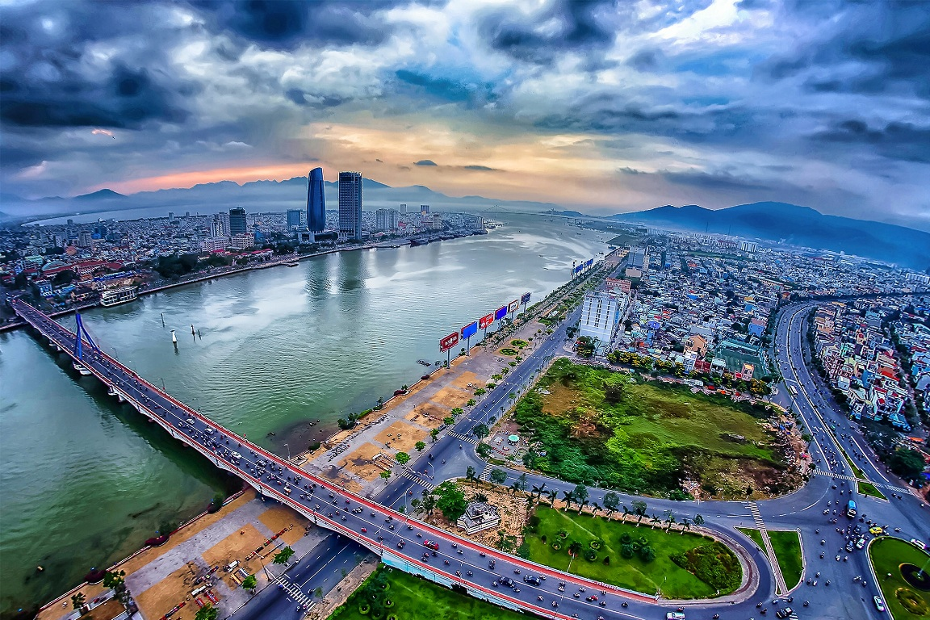
2. Đà Nẵng – trung tâm công nghiệp
Đà Nẵng có các cơ sở sản xuất hàng tiêu dùng, dệt, chế biến thực phẩm, đóng tàu, sản xuất vật liệu xây dựng,… nên Đà Nẵng trở thành trung tâm công nghiệp lớn ở miền Trung.

Slide 17
3. Đà Nẵng – địa điểm du lịch.
Quan sát lược đồ, em hãy cho biết những nơi nào của
Đà Nẵng thu hút khách du lịch?

Slide 18

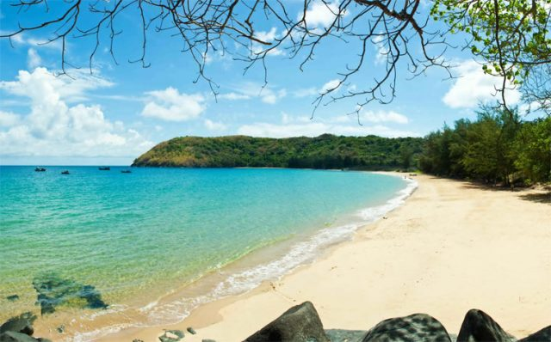
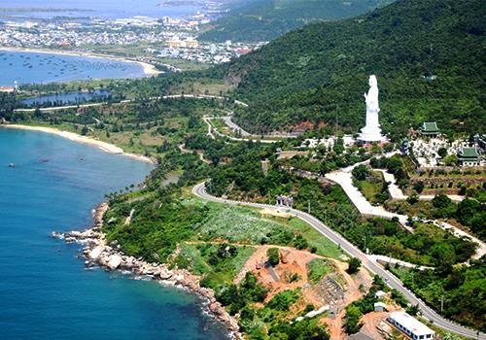

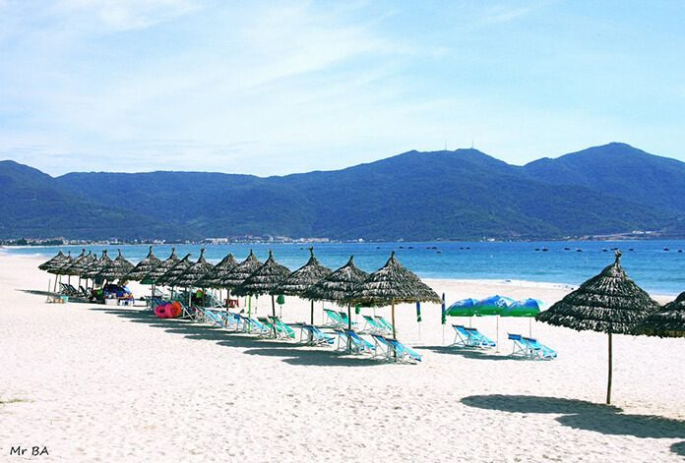
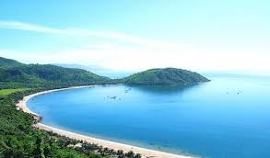
Khu du lịch Bà Nà Hills
Núi Ngũ Hành Sơn
Bãi Non Nước
Bán đảo Sơn Trà
Bãi Mỹ Khê
Bãi Nam

Slide 19
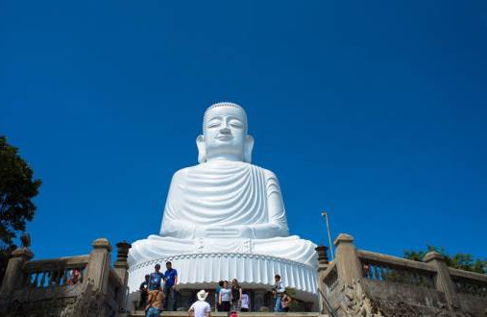
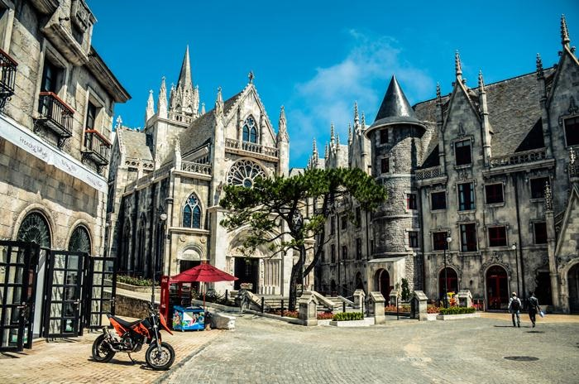
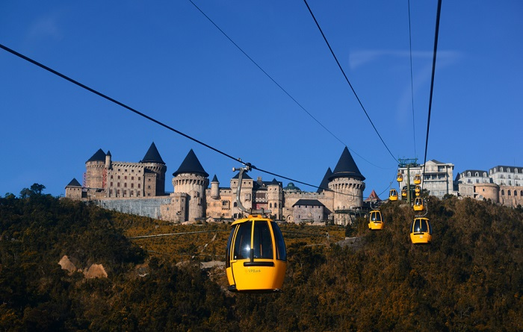
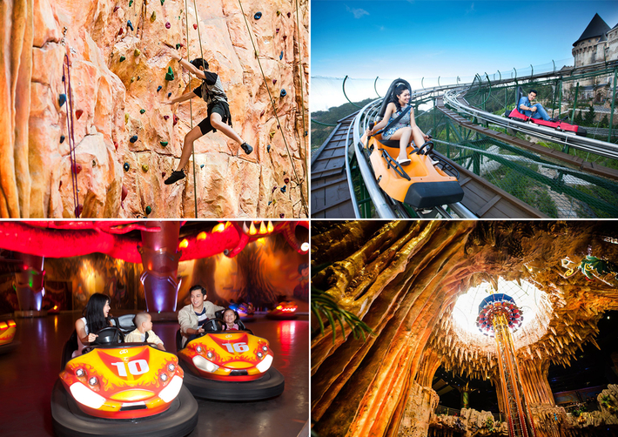
Chùa Linh Ứng
Làng Pháp
Cáp treo
Khu vui chơi Fantasty Park

Slide 20
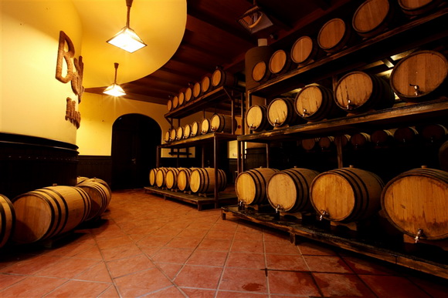
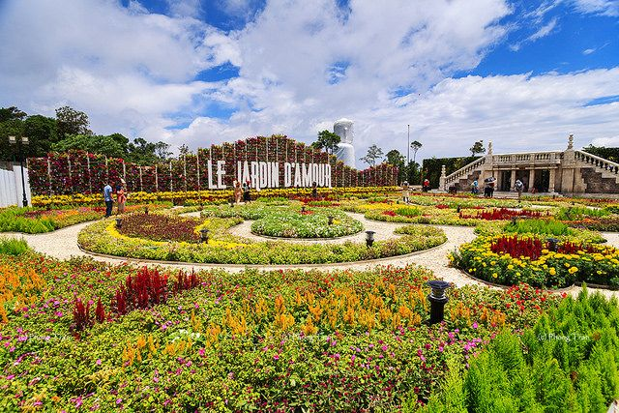
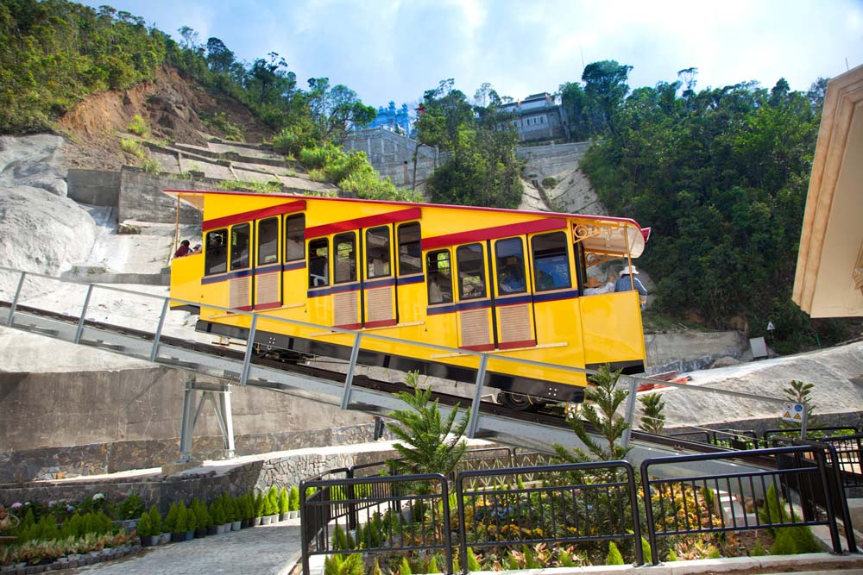
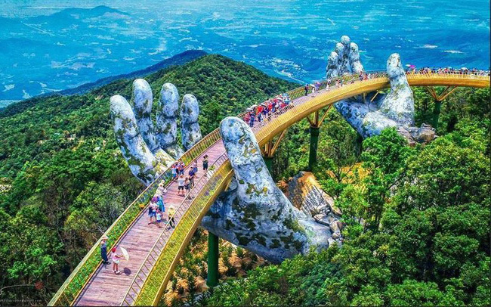
Hầm rượu Debay
Vườn hoa Le Jardin D'Amour
Tàu hỏa leo núi
Cầu Vàng

Slide 21
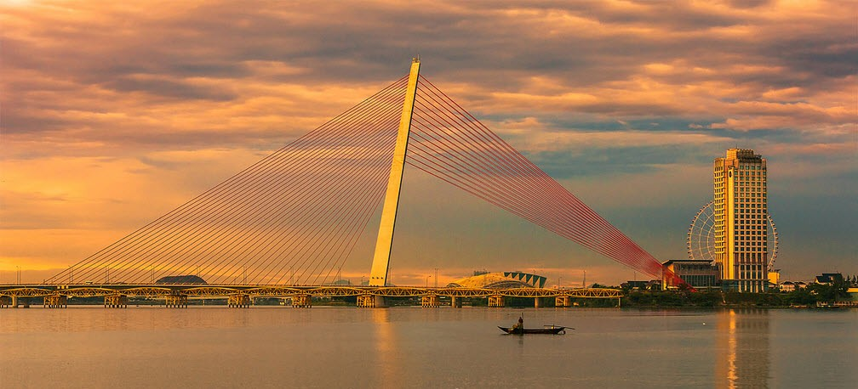
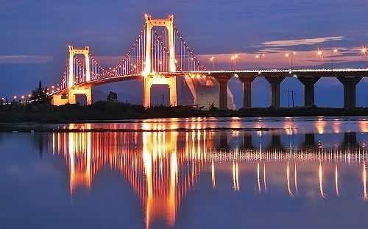
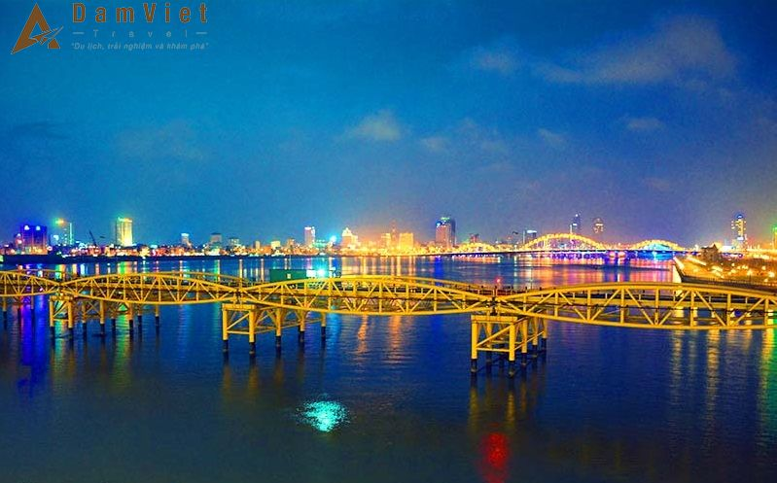
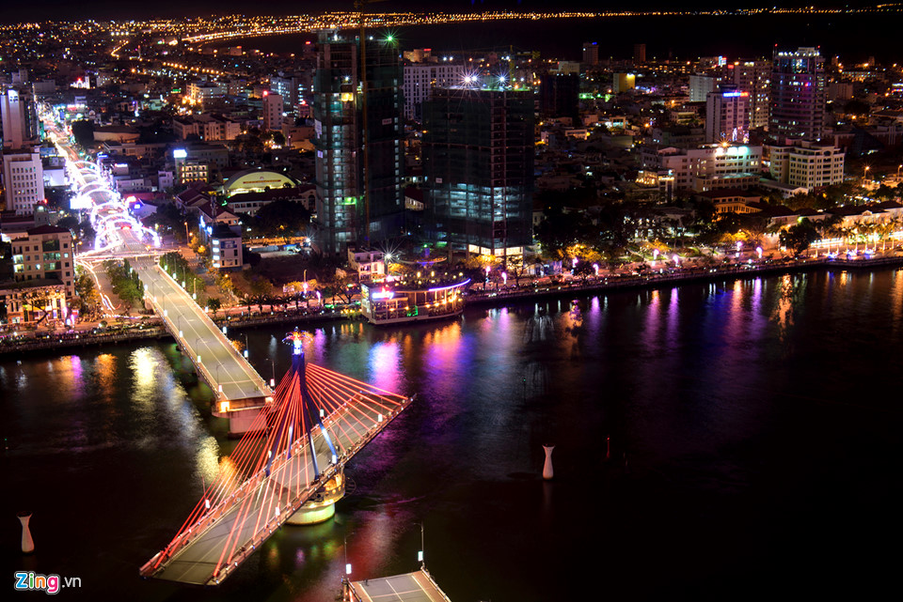
Cầu Trần Thị Lý
Cầu Thuận Phước
Cầu Nguyễn Văn Trỗi
Cầu sông Hàn

Slide 22
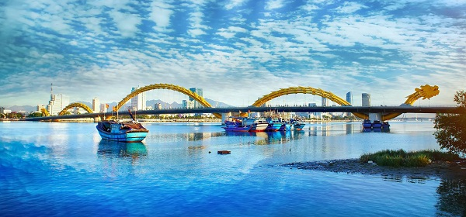
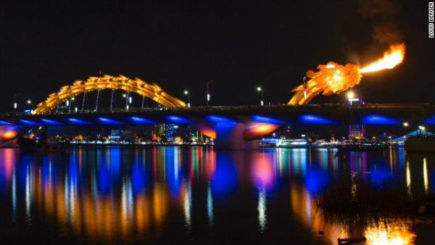
Cầu Rồng

Slide 23
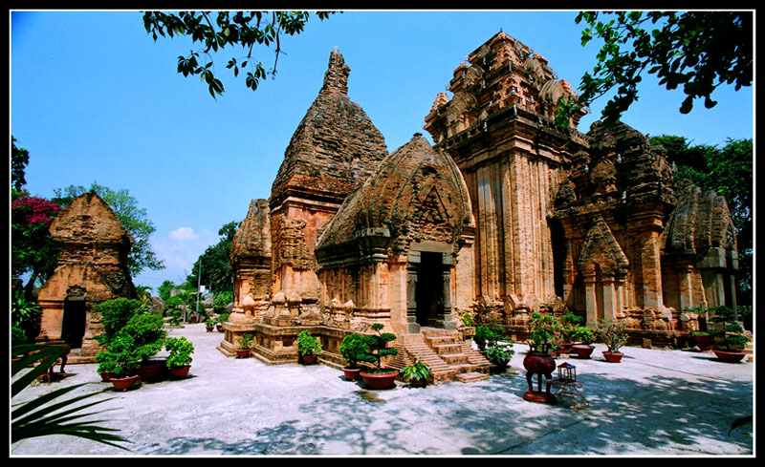
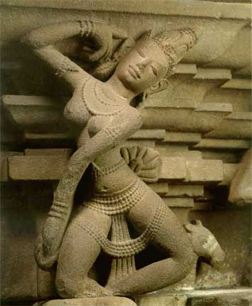
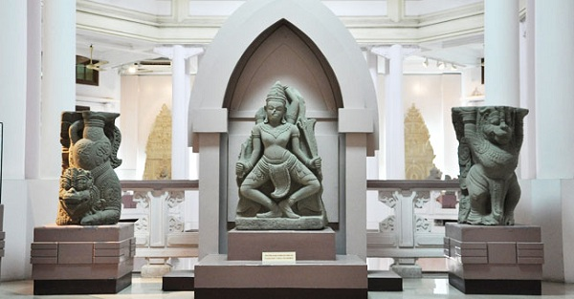
Bảo tàng Điêu khắc Chăm

Slide 24
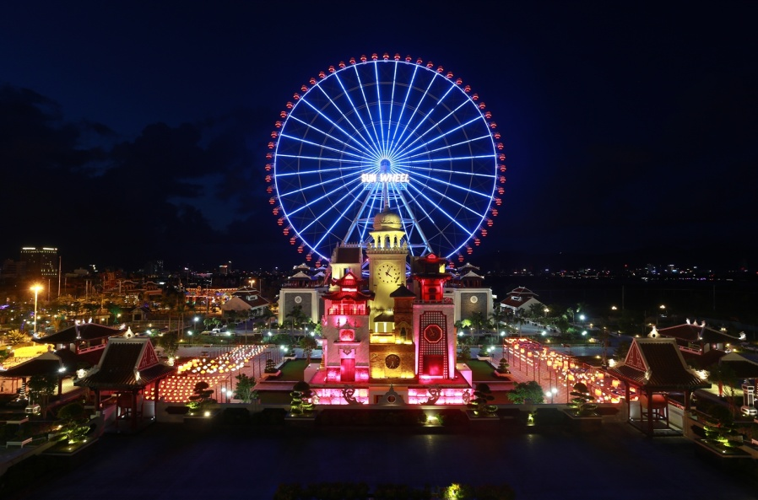
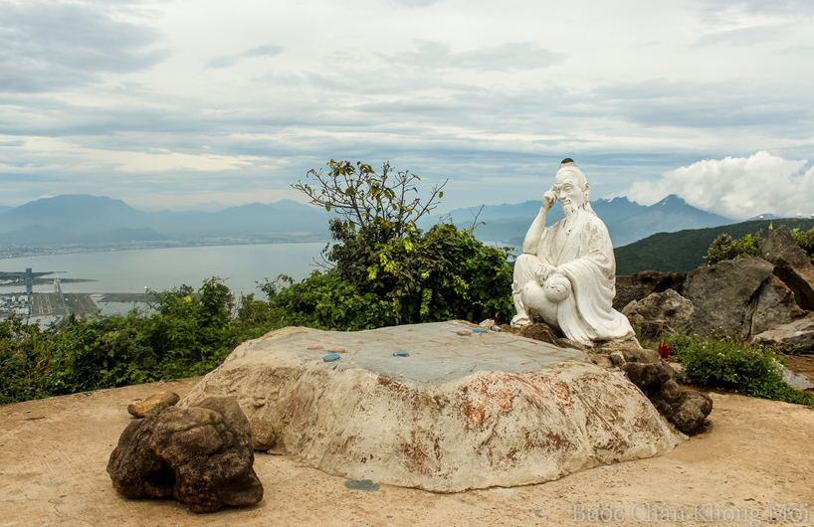

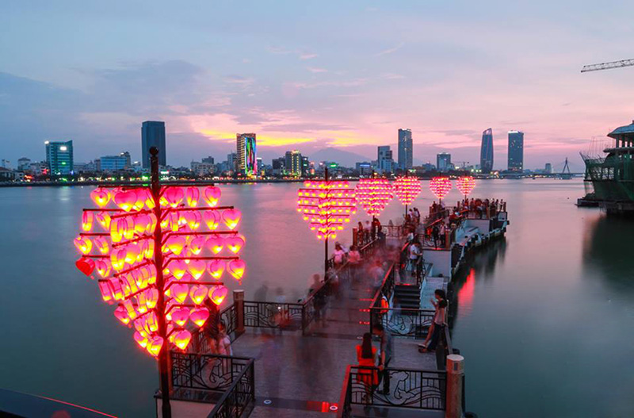
Các địa điểm du lịch khác ở Đà Nẵng
Công viên Châu Á (Asia Park)
Đỉnh Bàn Cờ
Hải đăng Tiên Sa
Cầu Tình yêu

Slide 25



Lễ hội ở Đà Nẵng
Lễ hội Cầu Ngư
Lễ hội Quan Thế Âm
Lễ hội bắn pháo hoa quốc tế

Slide 26






Món ngon Đà Nẵng
Mì Quảng đùi ếch
Cao lầu
Bún mắm nêm
Bún chả cá
Bánh xèo
Chè sầu

Slide 27




Nhà hàng – khách sạn ở Đà Nẵng

Slide 28

3. Đà Nẵng – địa điểm du lịch.
Đà Nẵng là điểm du lịch hấp dẫn, ở đây có hệ thống bãi tắm
và danh lam thắng cảnh đẹp

Slide 29


Thành phố cảng
Là đầu mối của nhiều tuyến đường giao thông quan trọng của đồng bằng duyên hải miền Trung
THÀNH PHỐ ĐÀ NẴNG
Trung tâm công nghiệp
Địa điểm du lịch

Slide 30

GHI NHỚ:
Đà Nẵng là thành phố cảng lớn, đầu mối của nhiều tuyến đường giao thông ở đồng bằng duyên hải miền Trung. Đà Nẵng còn là trung tâm công nhiêp và là nơi hấp dẫn khách du lịch.

Slide 31


Slide 32


Slide 33


Slide 34

TIẾT HỌC KẾT THÚC
CHÚC THẦY, CÔ GIÁO VÀ CÁC EM HỌC SINH MẠNH KHỎE, HẠNH PHÚC

